Slide 1
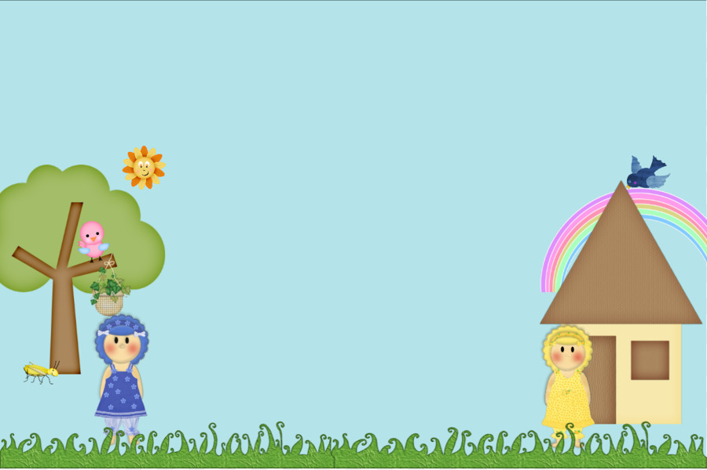
UỶ BAN NHẬN DÂN QUẬN LONG BIÊN
TRƯƠNG MẦM NON THƯỢNGTHANH
LĨNH VỰC PHÁT TRIỂN NHẬN THỨC
KHÁM PHÁ XÃ HỘI
Đề tài: Trò chuyện về ngôi nhà của bé
Lứa tuổi: MG Nhỡ (4 – 5 tuổi)
Giáo viên: Nguyễn Thị Thanh Huệ

Slide 2
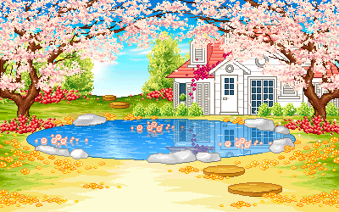

HĐ 1: Hát “Nhà của tôi”

Slide 3
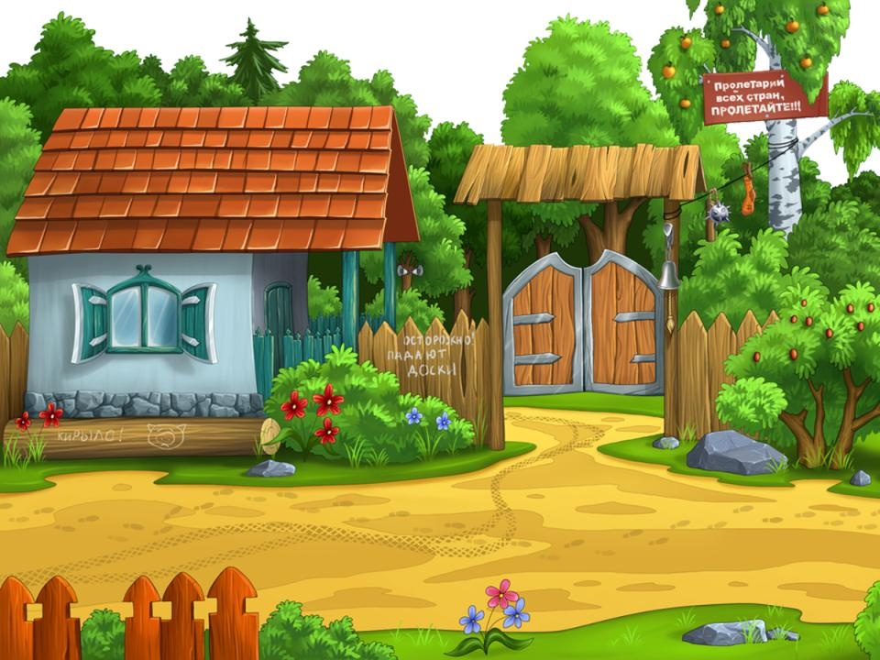
HĐ 2: Quan sát, đàm thoại về ngôi nhà của bé

Slide 4
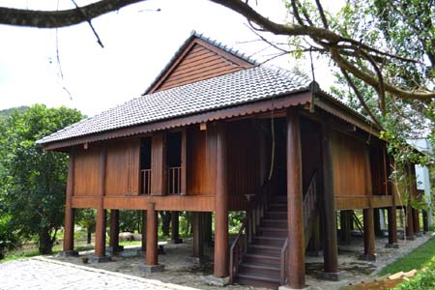
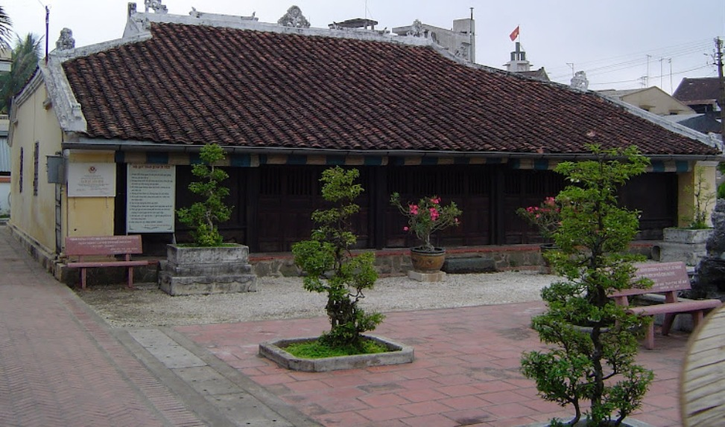
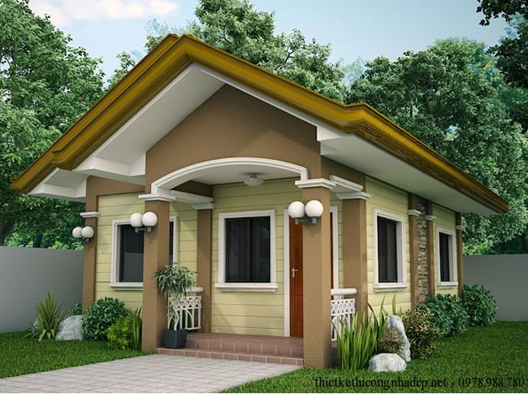
Nhà gỗ
NHÀ MÁI NGÓI
NHÀ 1 TẦNG

Slide 5
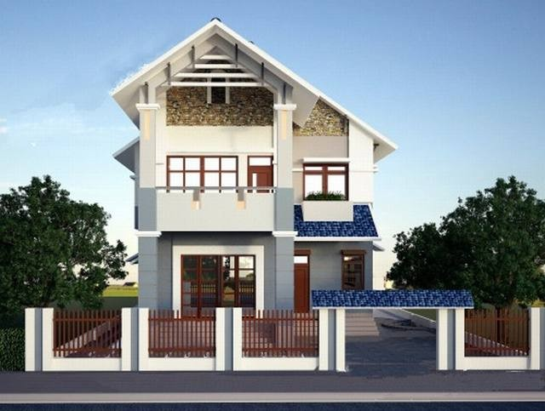
Nhà 2 tầng

Slide 6
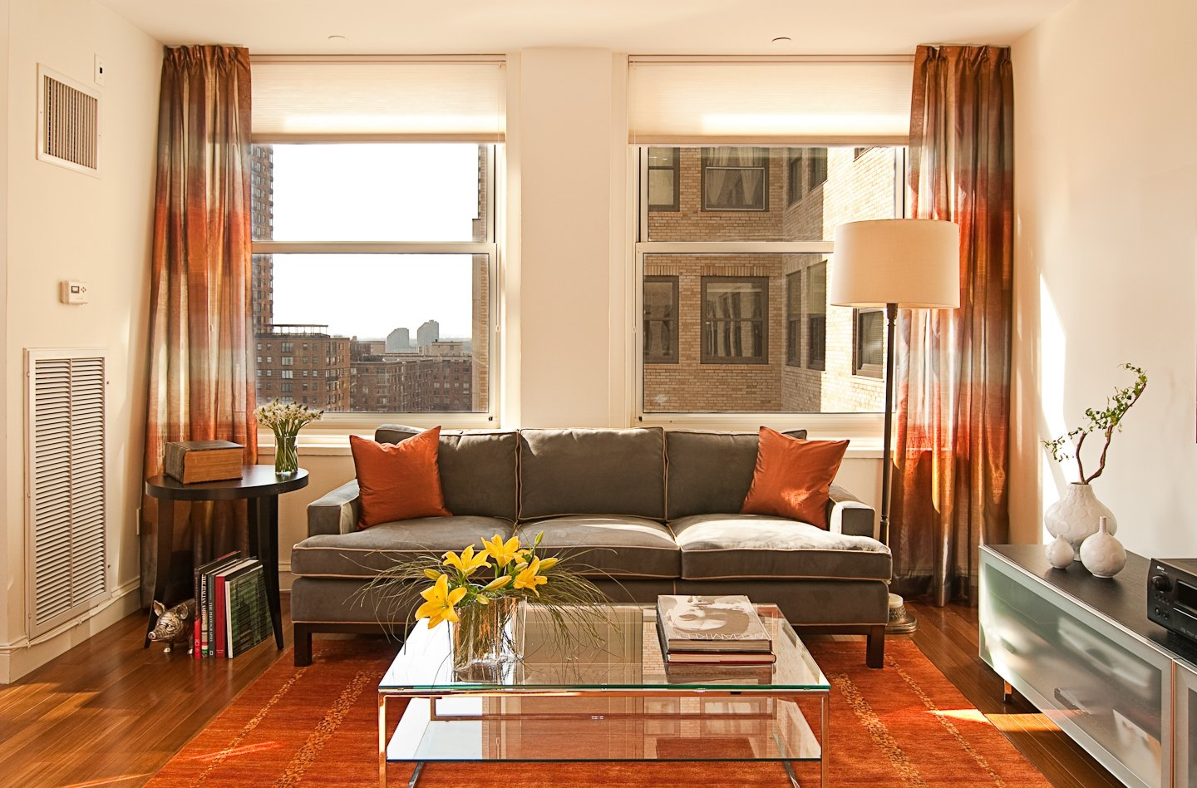
Phòng khách

Slide 7
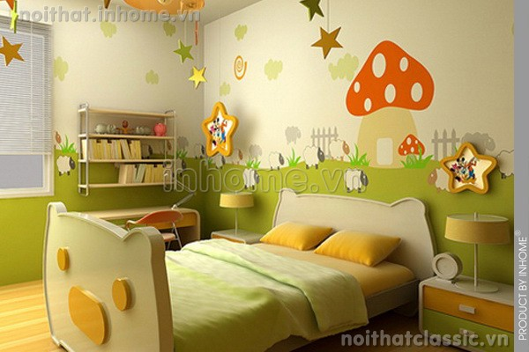
Phòng ngủ

Slide 8
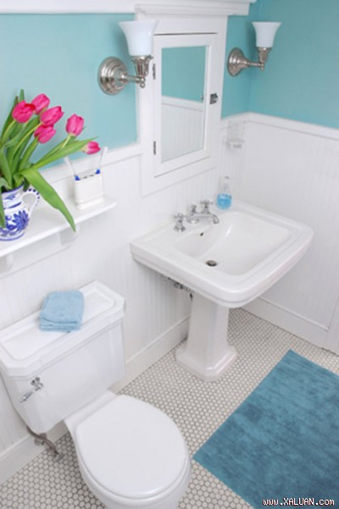
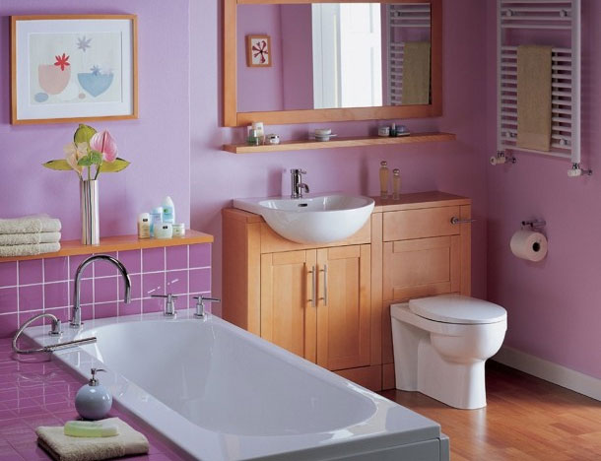
Phòng vệ sinh

Slide 9
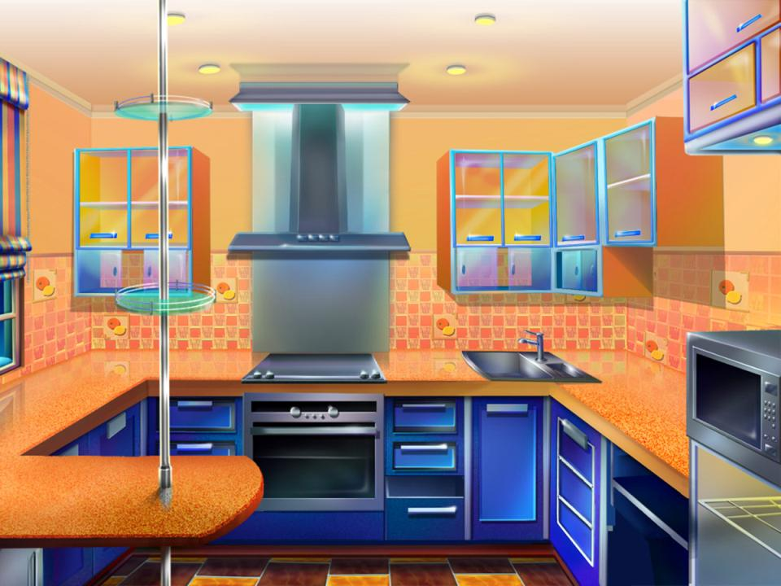









Phòng bếp

Slide 10
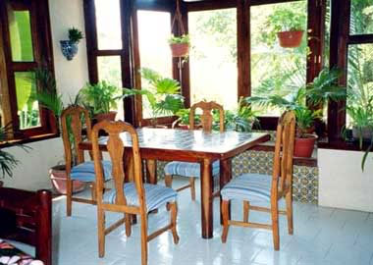
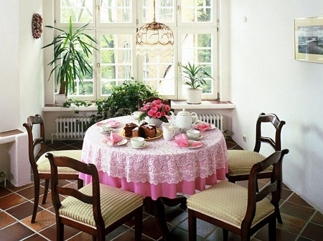
Phòng ăn

Slide 11
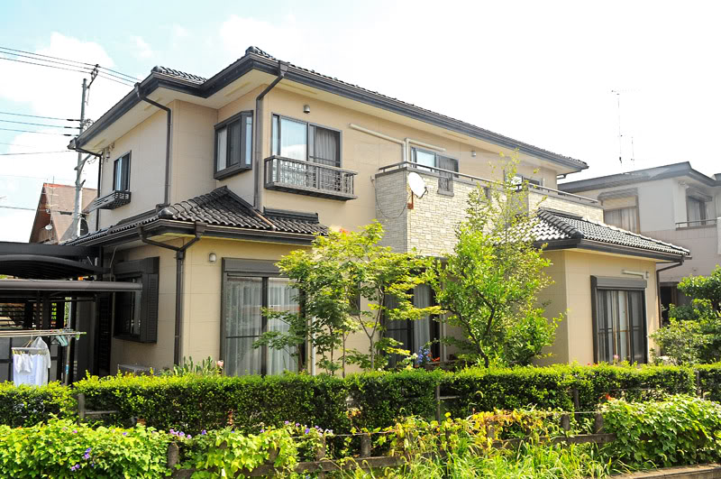
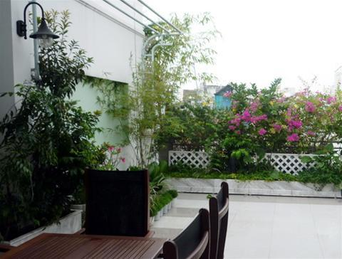
Sân và vườn

Slide 12

Bé có nhận xét gì về 2 ngôi nhà?

Slide 13

Mở rộng:
Tham quan nhà đẹp

Slide 14
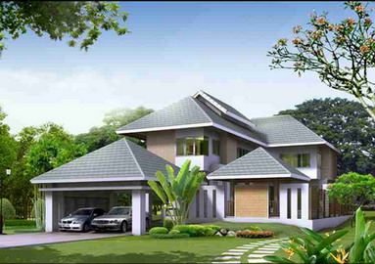

Slide 15
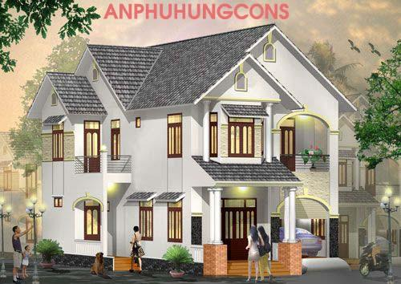

Slide 16
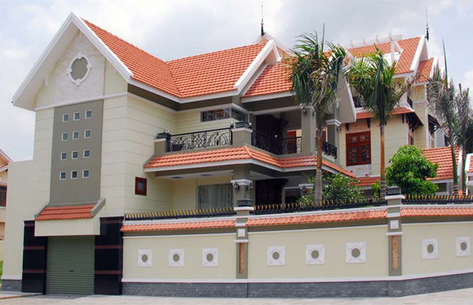

Slide 17
